Slide 1
Kernel module for zCore
计94 任乐图

Slide 2
项目简介
在zCore上实现内核可加载模块，动态加载器与内核可加载模块本质类似，希望也可以实现。编写模块时只考虑树内编译，即标准库只包括zCore中的符号，与rust core lib且不考虑导出头文件，模块只能与内核一同编译。

Slide 3
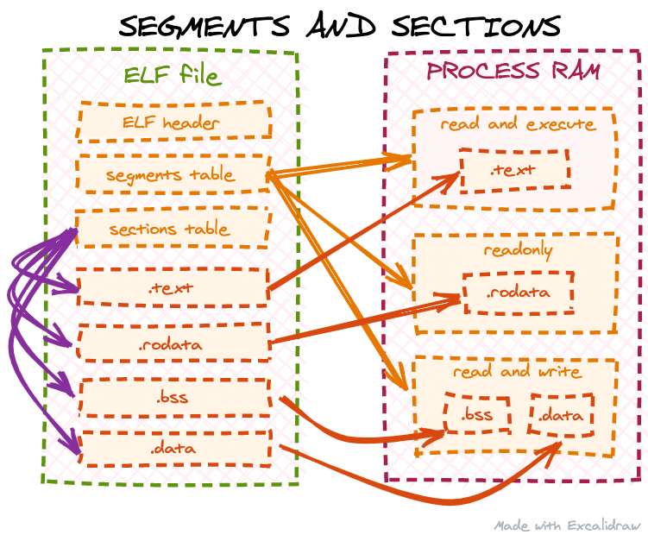
Loader需要做什么
解析 ELF 文件，读取符号表
填写 rela 段
将 .text 段拷贝到内存并正确设置权限

Slide 4
相关工作
Redox
Theseus

Slide 5
Redox
目标是使用 Rust 写一个易用的，微内核。易用意味着目前在 Linux 中可以运行的程序几乎不修改就可以运行在 Redox 上。
只实现了静态链接，动态链接计划使用 dryad，但是目前进展停滞。
Dryad 的目标是用 Rust 实现并行动态链接。可以部分参考。

Slide 6
Theseus
Theseus 使用了全新的架构，不同于宏内核与微内核
不依赖硬件提供的隔离
所有的系统服务，用户程序都运行在同一个特权级，同一个地址空间
信赖模型的基础是 rust 编译器对于非法内存访问的限制
缺点：用户程序只能使用 rust 编写，且不允许存在不安全的代码
用户程序的编写只能在树内进行，运行时依赖只位于 kernel 中
加载代码模块化较好，位于loadc应用中，约400行
需要注意的一点：模块可能依赖一些静态变量，此时需要将这些变量重定位到目前已经加载到内核中的变量，而不是新变量

Slide 7
未来规划
将 Theseus 中的 loadc 应用移植到 zCore 中
其中ELF解析部分可以直接复用
与内核耦合度较高的部分需要结合 zCore 的实现做修改

Slide 8
参考资料
How to execute an object file? https://blog.cloudflare.com/how-to-execute-an-object-file-part-1/
Progress of Redox dynamic link support https://gitlab.redox-os.org/redox-os/redox/-/issues/927
Dynamic linking in Theseus https://theseus-os.github.io/Theseus/book/c/compiler_linker.html

